Slide 1
OLIMPÍADA DE REDAÇÃO -REDASP 2024
VERSÃO ESTUDANTE
Como realizar - Sala do Futuro

Slide 2
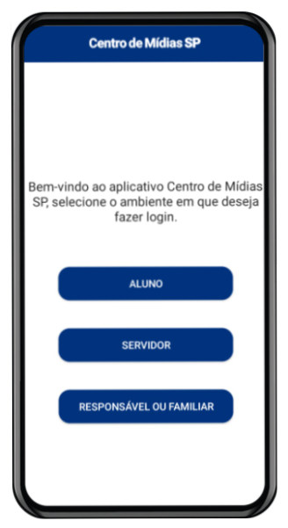
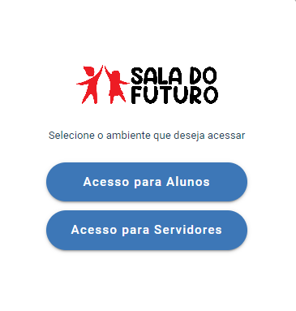
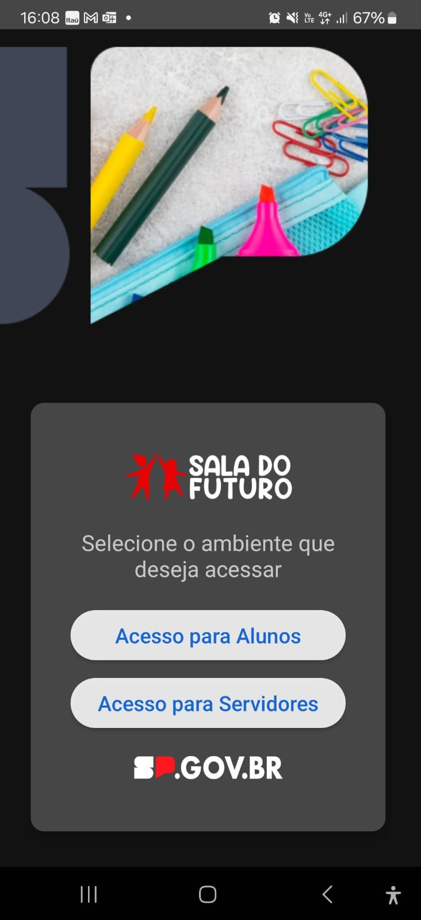
ACESSANDO A SALA DO FUTURO - ESTUDANTE
Acesse a Sala do Futuro:
Pela WEB (desktop/notebook):
https://saladofuturo.educacao.sp.gov.br/
Pelo dispositivo móvel (TABLET):
Clique na opção acesso para alunos para efetuar o login.
Clique na opção acesso para alunos para efetuar o login.

Slide 3
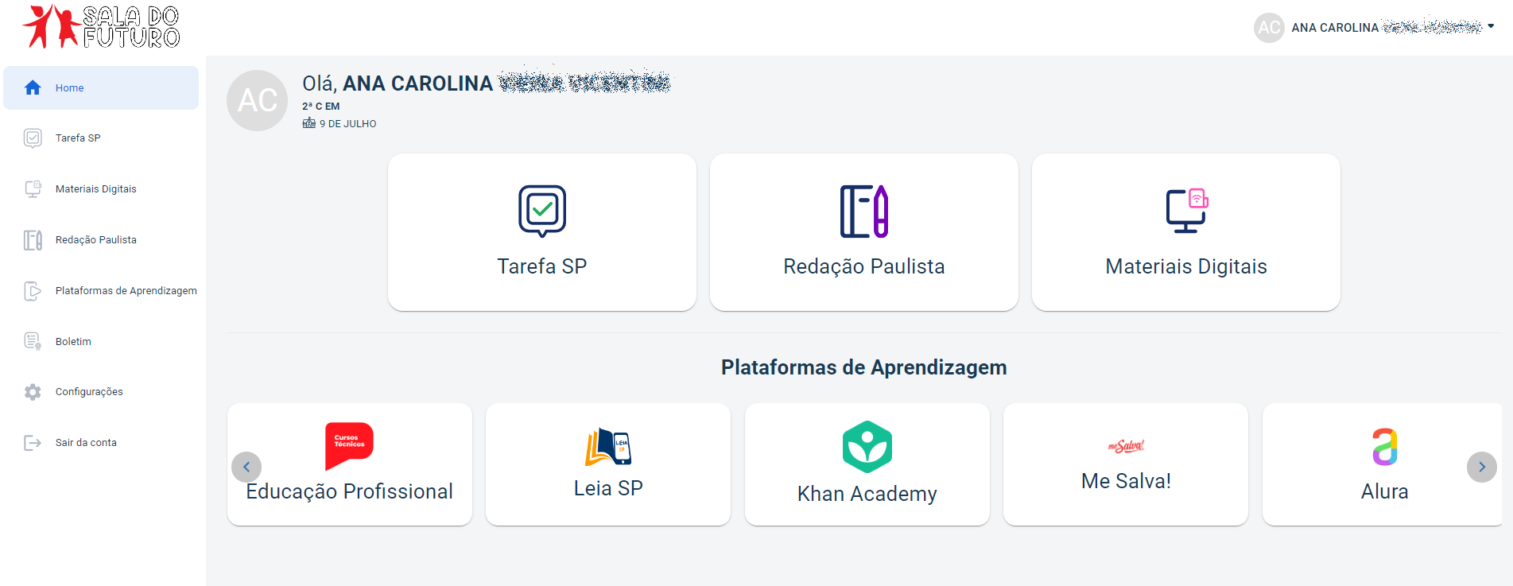
Acessando a redação
Acesse o card Redação Paulista:

Slide 4
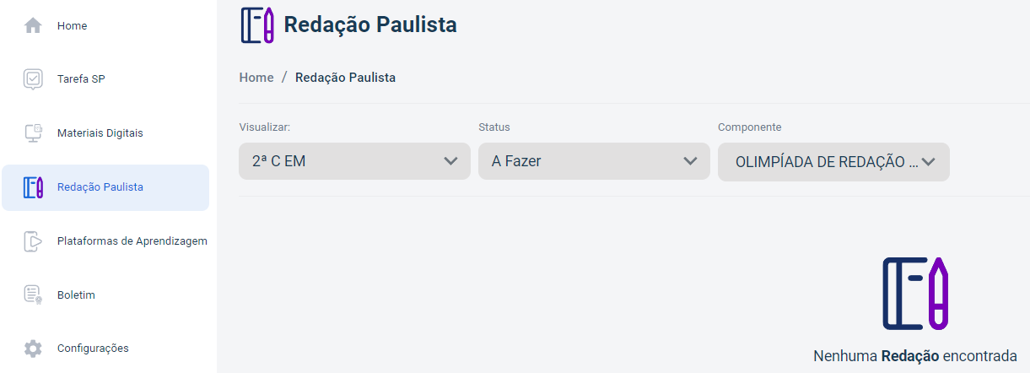
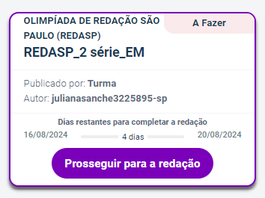

Acessando a redação
1- Selecione o Componente OLIMPÍADA DE REDAÇÃO SÃO PAULO (REDASP).
2- Clique na Redação e depois em: Prosseguir para a redação para iniciá-la.

Slide 5
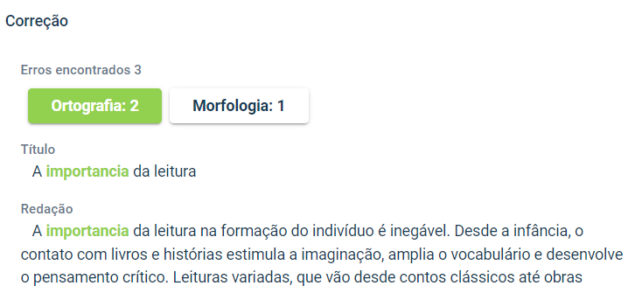
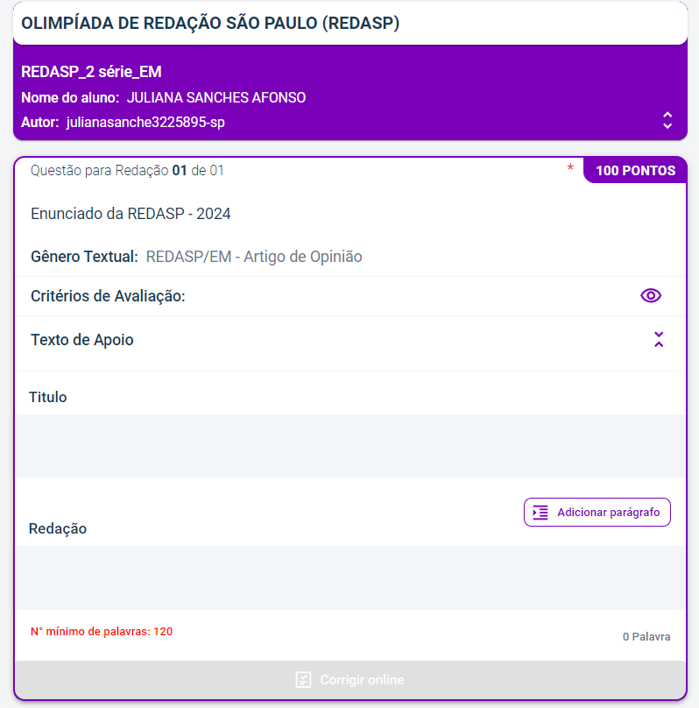
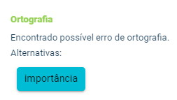
Acessando a redação
Desenvolva a Redação, seguindo o enunciado e o texto de apoio. Não esqueça do título.
Após clicar em Corrigir Online, poderão ser indicados os apontamentos de correção. Notem que são mostrados o número de erros encontrados e de sugestões para correção, nas cores correspondentes.
Clicando na palavra, é exibido possíveis alternativas para a correção. Corrija, caso julgue necessário.

Slide 6
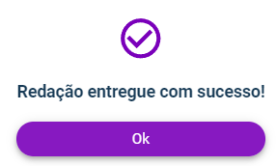
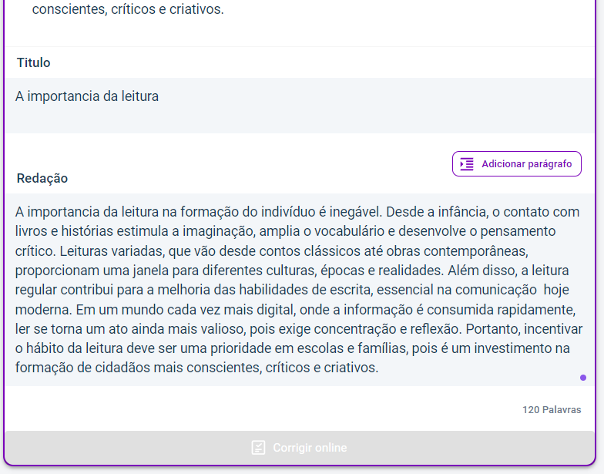
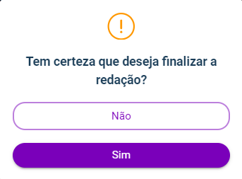

Finalizando a redação
Chegou a hora de finalizar a Redação.
Clique em Sim.
Ao término da prova, clique em Finalizar.
Importante: Enquanto estiver realizando a prova, sugerimos que clique no botão Salvar rascunho. Dessa forma as informações adicionadas serão gravadas e o estudante poderá retomar de onde parou, caso haja alguma intercorrência durante a realização.

Slide 7
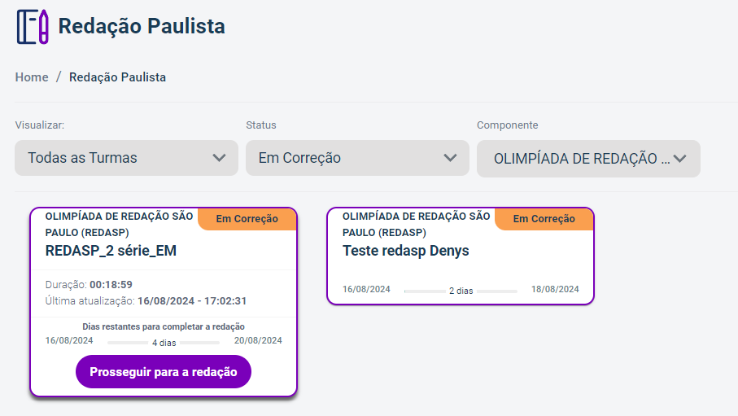
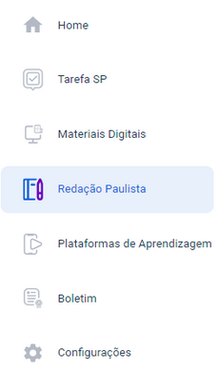
Consultando o status da Redação
No menu, Acesse: Redação Paulista. Em Status, selecione: Em Correção.
Na redação,o status está Em correção. Isso significa que o professor está com a redação disponível para corrigi-la. Aguarde!

Slide 8
Dúvidas?
Entre em contato com a Central de Atendimento da SEDUC:
📞 0800-770-0012 (de segunda a sexta, das 07h às 19h)
💻 https://atendimento.educacao.sp.gov.br

